Slide 1

kETERGUNAAN WEB
By:
Ach. Faizal Ihwan A.S (11.55201.862)
Fahirah (11.55201.855)
Moh.Agus Mofidi (11.55201.856)

Slide 2
A. Ketergunaan Web
Secara makna, sebuah website adalah sekumpulan halaman informasi yang disediakan melalui jalur internet sehingga bisa diakses di seluruh dunia selama terkoneksi dengan jaringan internet. Website merupakan sebuah komponen yang terdiri dari teks, gambar, suara animasi sehingga menjadi media informasi yang menarik untuk dikunjungi oleh orang lain.
Ada sejumlah masalah yang menjadi penghalang bagi website e-commerce, yang mencakup masalah dalam bidang teknologi, keamanan, hukum, interaksi manusia dan komputer (human computer interface), dan lainnya. Salah satu masalah utama yang dihadapi oleh website e-commerce adalah kemampuan web tersebut untuk mengadakan interaksi yang baik antara pihak pengguna dan komputer (web interface usability).
Web usability mengacu pada kemampuan sebuah website untuk memberikan instruksi-instruksi yang berguna dan mudah untuk dijalankan, fitur-fitur dan tools yang memungkinkan pengguna untuk menampilkan tugas-tugas yang diinginkan, seperti lokasi produk, layanan informasi, dan lainnya.

Slide 3
B. Navigasi
Menurut Purnama (2004), Navigasi web adalah bagian dari situs web yang berguna untuk memandu pengunjung menjelajahi isi situs dan menghantarkan pengunjung pada isi yang mereka cari.
Struktur navigasi adalah struktur atau alur dari suatu program yang merupakan rancangan hubungan (rantai kerja) dari beberapa area yang berbeda dan dapat membantu mengorganisasikan seluruh elemen pembuatan website.

Slide 4
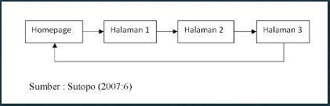
Ada empat macam bentuk dasar dari struktur navigasi yang biasa digunakan dalam proses pembuatan website, yaitu:
Struktur Navigasi Linier
Struktur navigasi linier hanya mempunyai satu rangkaian cerita yang berurut, yang menampilkan satu demi satu tampilan layar secara berurut menurut urutannya.

Slide 5
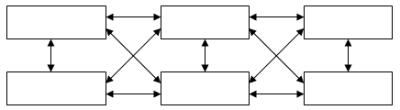
Struktur Navigasi Non-linier
Struktur navigasi non-linier atau struktur tidak berurut merupakan pengembangan dari struktur navigasi linier. Pada struktur ini diperkenankan membuat navigasi bercabang.

Slide 6
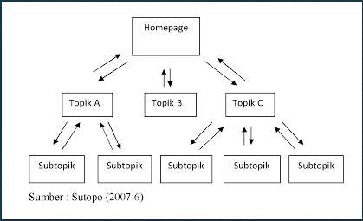
Struktur Navigasi Hirarki
Merupakan suatu struktur yang mengandalkan percabangan untuk menampilkan data berdasarkan kriteria tertentu. Tampilan pada menu pertama akan disebut sebagai Master Page (halaman utama pertama), halaman utama ini mempunyai halaman percabangan yang disebut Slave Page (halaman pendukung).

Slide 7
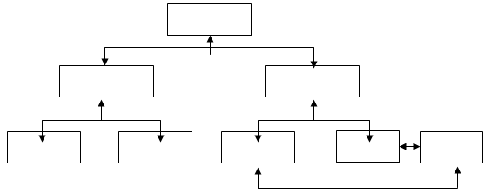
Struktur Navigasi Campuran
Struktur navigasi ini banyak digunakan dalam pembuatan website karena struktur ini dapat digunakan dalam pembuatan website sehingga dapat memberikan ke-interaksian yang lebih tinggi.

Slide 8
C. Pencarian
Mesin Pencari/Search engine merupakan perangkat pencari informasi dari dokumen-dokumen yang tersedia. Hasil pencarian umumnya ditampilkan dalam bentuk daftar yang seringkali diurutkan menurut tingkat akurasi ataupun rasio pengunjung atas suatu berkas yang disebut sebagai hits.
Pada e-commerce, mesin pencari adalah sebagai alat bantu bagi user untuk menemukan suatu produk/ informasi tertentu dengan cepat.
Misal search engine pada ecommerce, berikan input textbox pada mesin pencari, jangan mengharuskan user mengklik link “Search” untuk menampilkan formulir pencarian, Input box harus cukup lebar supaya user dapat melihat kata kunci yang telah mereka masukkan, penempatan di bagian atas halaman, gunakan warna putih yang standar, penempatan pada kiri atas / kanan atas paling umum, gunakan kata “Go” atau “Search” untuk label tombol (button).

Slide 9
D. Content
Content dalam website adalah segala sesuatu yang dapat dilihat oleh pengunjung baik berupa gambar, tulisan, animasi, video, suara, tombol navigasi dan sebagainya.
Penulisan isi / content:
Spesifik
Jangan gunakan bahasa marketing
Hindari penggunaan tanda seru.
Gunakan ukuran font yang proporsional dalam isi website. Penggunaan huruf besar (uppercase) membuat kata jadi susah dibaca.
Spasi / titik sebaiknya dihindari bila tidak perlu
Gunakan font size yang relatif, jangan absolute

Slide 10
E. Desain Grafis Pada Tampilan Web
Desain web adalah sebuah karya seni dan proses membuat satu halaman web atau seluruh situs web. Beberapa aspek yang dapat dimasukkan dalam desain grafis dan produksi web adalah animasi, pemilihan warna, pilihan font, desain navigasi, kreasi konten atau isi, penulisan HTML/XML, dan pemrograman.
Tips desain grafis:
Gunakan warna kontras untuk text dan background sehingga lebih mudah dibaca
Pada tampilan screen 800 x 600, hindari horizontal scrolling
Hindari penggunaan frame
Buat layout yang bisa menyesuaikan lebar screensize dengan berbagai ukuran (auto-strech)
Optimalkan desain

Slide 11
Berikut beberapa fitur yang harus perhatikan dalam desain website e-commerce untuk memaksimalkan penjualan:
Finding the Product
Showcasing the Product
Price
Review
Add to Cart
Related Product

Slide 12
F. Font
Font adalah suatu karakter dari huruf atau angka yang menentukan bentuk dan ukuran huruf serta menunjukan karakteristik dari huruf tersebut.
Beberapa tips dalam memilih font untuk desain website
Gunakan similar fonts pada konten sejenis.
Gunakan ukuran font yang proporsional dalam isi website.
Pergunakan font – font yang lazim digunakan pada isi website.
Pertimbangkan untuk menggunakan variasi glyph pada font dari isi website.

Slide 13
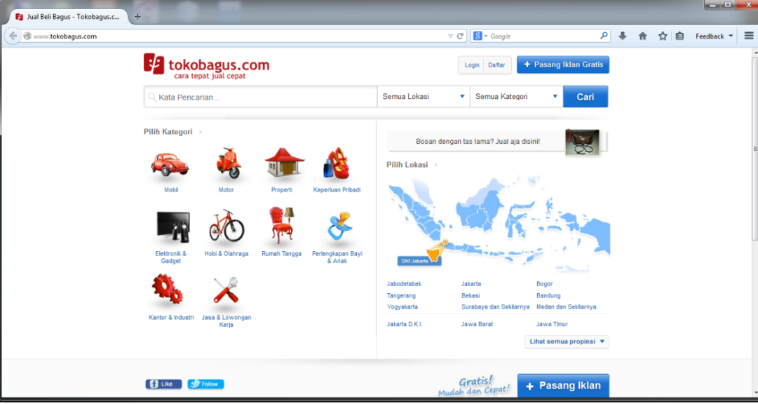
G.Contoh Website E-commerce - Tokobagus.com

Slide 14
Analisa Desain Web TokoBagus.com
Dari segi aspek Accessibility dalam website tokobagus sudah cukup terpenuhi, karena website ini menyediakan versi mobile. Sehingga para pengunjung yang ingin mengakses situs tokobagus dapat dilakukan melalui handphone. Hanya saja website tokobagus tidak menyediakan versi English bagi pengunjung mancanegara. Penempatan menu sudah sangat baik. Menu berada di bagian kanan atas, samping kiri dan bawah. Perpaduan warnanya begitu bagus dan tidak terlalu berlebihan. sehingga kalau dilihat dari segi estetika terlihat sangat elegan.
Website ini sudah cukup compatible, karena dapat dijalankan di berbagai browser. Dalam hal ini, saya mencoba di Mozilla Firefox, Opera , Netscape Navigator, Safari dan Google Chrome. Di semua web browser tersebut didapatkan tampilan yang tidak berbeda jauh hanya saja kurang support di browser Netscape dan Opera. Dilihat dari sejgi tampilannya, website ini sangat konsisten. Terbukti dari design tampilan dan perpaduan warna yang sama di hampir semua bagian menu. Kemudian penggunaan warna yang sesuai dan proporsional serta tidak berlebihan.

Slide 15

TERIMA KASIH

